Slide 1
Padrão Filter
Disciplina: Arquitetura de Software
Docente: Eduardo Jorge
Dicente: Yago Lima

Slide 2
Características Gerais
Padrão apresentado no livro Core J2EE;
Originalmente pensado para validar requisições em páginas web de maneira mais organizada;
Teve sua funcionalidade expandida, podendo ser aplicado também em sistemas que não sejam web tratando fluxos de dados;

Slide 3
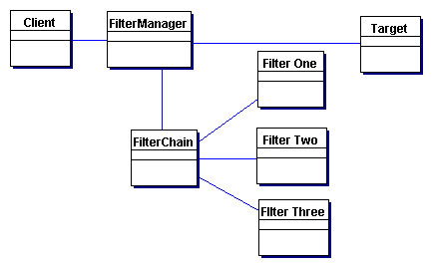
Esquema

Slide 4
Partes envolvidas
Cliente
Responsável Pela Requisição;
FilterManager
Responsável por interceptar a Requisição e Criar a Filter Chain;
FilterChain
Agrupador de Filtros Ordenados;

Slide 5
Partes envolvidas
FilterOne, FilterTwo...
Filtros independentes que possuem os mapas para os destinos desejados bem como os textes;
Target
O objetivo da Requisição prorpiamente dito.

Slide 6
Exemplos
Um artigo com Classes ao fim como no Diagrama: http://www.batebyte.pr.gov.br/modules/conteudo/conteudo.php?conteudo=1049
Um tutorial para Cadastro usando a Interface Filter: http://www.devmedia.com.br/jsf-filter-criando-um-sistema-de-login-com-criptografia-md5/29975

Slide 7
Usos Comuns
Pré e Pós Processamento de requisições;
Conversão de dados para um formato específico;
Agregar dados para formar um lote;
Autenticação de Cliente;
Validação de Sessão;
Validação de segurança como checagem de confiabilidade do IP.

Slide 8
Padrões Relacionados
Decorator;
Pipe;
Interceptor;

Slide 9
Vantagens
Centralização de códigos de mesma lógica;
Serviços se tornam facilmente adicionáveis ou removíveis sem prejudicar código já existente;
Filtros podem ser combinados de diversas maneiras;
Processamentos padrões de requisições são encerrados em cada requisição.

Slide 10
Exercício
Abre o projeto ArqSoftware_Filter Exercicio e o Arquivo diagrama.txt. O texto do diagrama deve ser copiado para o link http://yuml.me/diagram/class/draw
Para que você veja o diagrama do projeto.
Nosso exercício possui uma lista de veículos que são construídos numa classe FábricaAutomovel e deverão ser Filtrados por serem Carros, Veículos movidos a Gasolina, Veículos movidos a Álcool e um Filtro duplo de Carros exclusivamente a Gasolina.

Slide 11
Exercício
Esse projeto já está funcionando. Mas perceba que a Classe FilterDemo, que simula a tela do usuário, tem vários laços de repetição para filtrar a lista de Veículos. Nossa tarefa consiste em criar Classes Filtros, aplicar o padrão aqui estudado e diminuir a complexidade da classe FilterDemo.
A resposta do exercício se encontra no Projeto ArqSoftware_Filter Completo.

Slide 12
Exercício
Dicas:
Abra o Diagrama de Classes Completo.txt no yuml para ver o destino que o projeto deve seguir;
Na classe FilterDemo, existem dois comentários. O primeiro é o pacote onde criaremos as Classes Filtro para melhior organização semântica e o outro o método que imprimira na tela o resultado das filtragens.

Slide 13
Contatos
Sugestões, Críticas e Dúvidas, estou a disposição:
yagosvl@hotmail.com

Slide 14
Referências
http://www.oracle.com/technetwork/java/interceptingfilter-142169.html
http://www.batebyte.pr.gov.br/modules/conteudo/conteudo.php?conteudo=1049
http://www.tutorialspoint.com/design_pattern/filter_pattern.htm

Slide 15
Obrigado

